Slide 1
Svitavské památky – industriální architektura
Ivana Pavlišová

Slide 2
ANOTACE
Kód DUMu: VY_32_INOVACE_4.DE.03
Číslo projektu: CZ.1.07/1.5.00/34.0114
Vytvořeno: leden 2014
Ročník: 4. roč. - čtyřleté gymnázium (RVP-G), 8. roč. - osmileté gymnázium (RVP-G)
Anotace:
Vzdělávací oblast | Člověk a společnost
Vzdělávací obor | Dějepis
Tematický okruh | Kulturní a regionální dějiny
Materiál slouží k výuce regionálních dějin. Navazuje na obecné kulturní dějiny, které konkretizuje na nejbližší okolí.
Prezentace navazuje na další materiály sady – na dějiny města v 19. století, a naopak na tuto prezentaci navazují materiály o významných svitavských architektonických památkách – továrnických vilách, jejich historii a současném využití.

Slide 3
Úvod
Svitavy se staly v 19. století významným průmyslovým centrem.
Ve městě se tak rozrůstala industriální architektura, která podstatně proměnila tvář města.
Kromě továrních budov to byly i vily továrníků a také dělnické domky.

Slide 4
Zopakujte si
Který průmysl byl typický pro město Svitavy?
Textilnictví
Pivovarnictví
Dřevařství
Strojírenství
Tabákový průmysl

Slide 5
Osudy továrních budov
Pouze v některých bývalých továrních budovách probíhá nadále výrobní činnost.
Mnohé z nich byly zbourány, další chátrají.
Jen pro nemnohé z nich se našlo nové uplatnění.

Slide 6
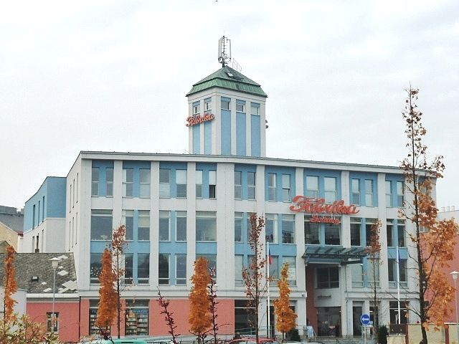
Poznávejte památky průmyslové architektury
Multifunkční centrum Fabrika, Wolkerova alej
1

Slide 7
Historie budovy
Roku 1870 bratři Johann a Josef Ettlové založili tkalcovské závody. Tím odstartovali budování svého podniku, který obsahoval tkalcovnu bavlny, apretovnu, škrobárnu a výrobnu jutových pytlů. Obrovský komplex bratrů Ettlových byl ve své době jedním z nejrozlehlejších ve městě . Majitelé situovali areál do těsného sousedství s náměstím, tedy do centra Svitav.

Slide 8
Jejich nástupce Wilhelm Ettl se stal v roce 1924 zadavatelem nového projektu na vybudování poslední části továrního „impéria“, jehož součástí byla i budova dnešního multifunkčního centra, která sloužila k barvení tkanin.
J

Slide 9
Po skončení druhé světové války se řada svitavských textilních podniků sloučila do národního podniku „Spojené české a moravské bavlnářské závody Ústí nad Orlicí“, jehož součástí se stala i Ettlova továrna. Roku 1949 tak vznikl jeden z nejvíce prosperujících podniků v historii Svitav – „Národní podnik Vigona“.
Provoz v bývalé barvírně byl ukončen v roce 1999 a budova byla prodána. Chátral až do zahájení přestavby v roce 2005.

Slide 10
Přestavba
Fabrika Svitavy byla otevřena 29. května 2008 coby multifunkční, vzdělávací, komunitní a kulturní centrum.
Autorům přestavby - architektu Romanu Svojanovskému a hlavnímu projektantovi Ivu Junkovi - se podařilo zachovat stavbě její industriální vzezření, průmyslovou duši, která jí byla vtisknuta při jejím původním užívání. Byly zbourány nesouvislé části, jež k ní byly přidruženy v pozdějších letech, a nahradil je jednoduše koncipovaný přístavek.

Slide 11
Interiér Fabriky je utvářen tak, aby byl ponechán největší důraz na původní železobetonovou konstrukci. Byla tak zachována tovární tvář celého prostoru, k trámům a sloupům byly přidruženy přiznané rozvody inženýrských sítí.
Bez úpravy zůstaly i nejrůznější nerovnosti a nepravidelnosti. Rastry sloupů jsou nepravidelné, každý sloup tak má jiné rozměry a je nejrůzněji zakřiven.
Dominantou vnitřních prostor je atrium s prosklenou střechou, jež odkrývá pohled na věž a celou halu prosvětluje. Atrium vzniklo zastřešením v místech původního dvoru a lemují jej ochozy.

Slide 12
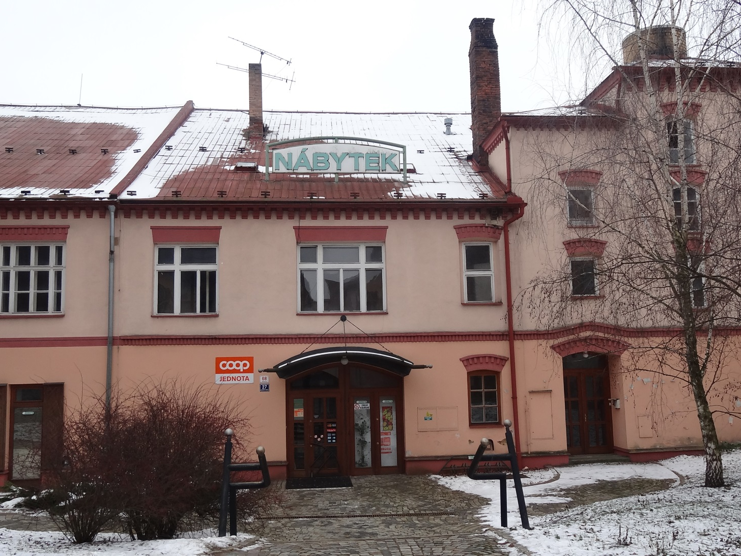
Poznávejte památky průmyslové architektury
Jednota – prodejna nábytku, náměstí Míru - průčelí
2

Slide 13
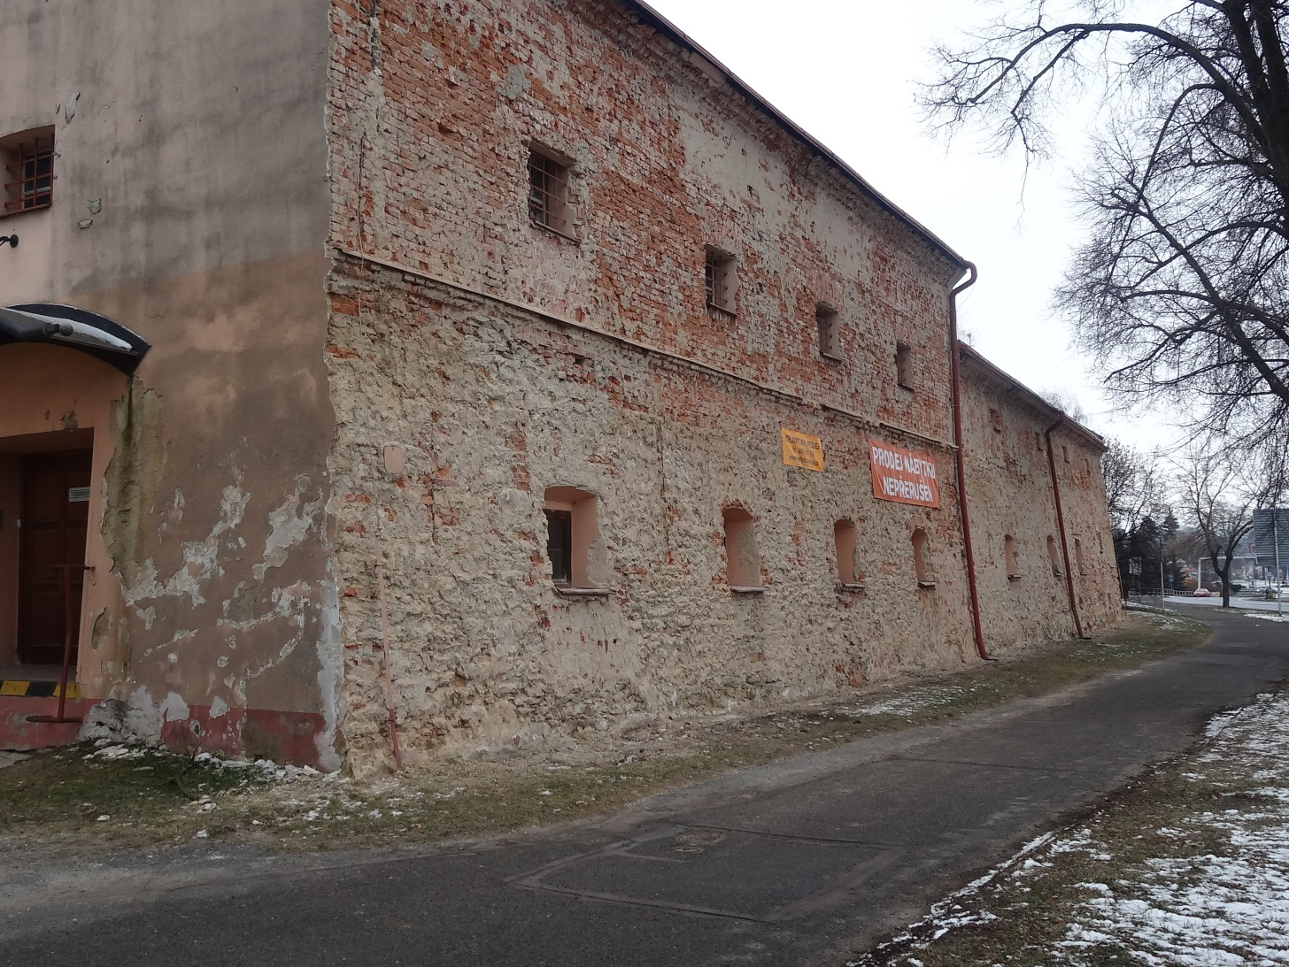
Poznávejte památky průmyslové architektury
Jednota – prodejna nábytku, náměstí Míru – zadní trakt
3

Slide 14
Historie
Jedná se o původní pivovarskou sladovnu. Nejdříve tu stála, od roku 1539, dřevěná budova, která svému účelu sloužila více než sto let.
Roku 1656 nahrazena zděnou stavbou na sousedním pozemku, která nabídla větší a vhodnější prostory. Objekt byl bohužel zničen během velkého požáru města v roce 1781, a tak nynější podobu získala sladovna po následné rekonstrukci.
Do roku 1888 sloužila i jako pivovar, pak se vaření piva přesunulo do nově vzniklého městského pivovaru .

Slide 15
Současnost
Sama sladovna sloužila až do 60. let 20. století.
Poté budovu převzalo družstvo Jednota, které si ji ponechalo dodnes. Jako jedno z mála současných vlastníků zachovalo historický ráz budovy.
Díky tomu tato unikátní stavba zůstala ve velmi zachovalém stavu a bez výraznějších zásahů do své podoby.

Slide 16
Mohutná dvoupodlažní stavba sladovny může na první pohled působit poměrně nenápadně a řada lidí si dnes ani neuvědomí, že při vstupu do prodejny nábytku vchází do bývalé továrny. Nenápadná je především zadní část objektu, jenž se vyznačuje jednolitostí masivní zdi porušenou pouze malými čtvercovými okny v nice.
Přední část už obsahuje větší množství výrazných prvků a přiznává svoji pivovarnickou minulost.
Důkaz o industriální historii budovy podávají nejvíc železné podpěrné sloupy a trámy, jejichž těžkopádný ráz zjemňují ozdobné hlavice.

Slide 17
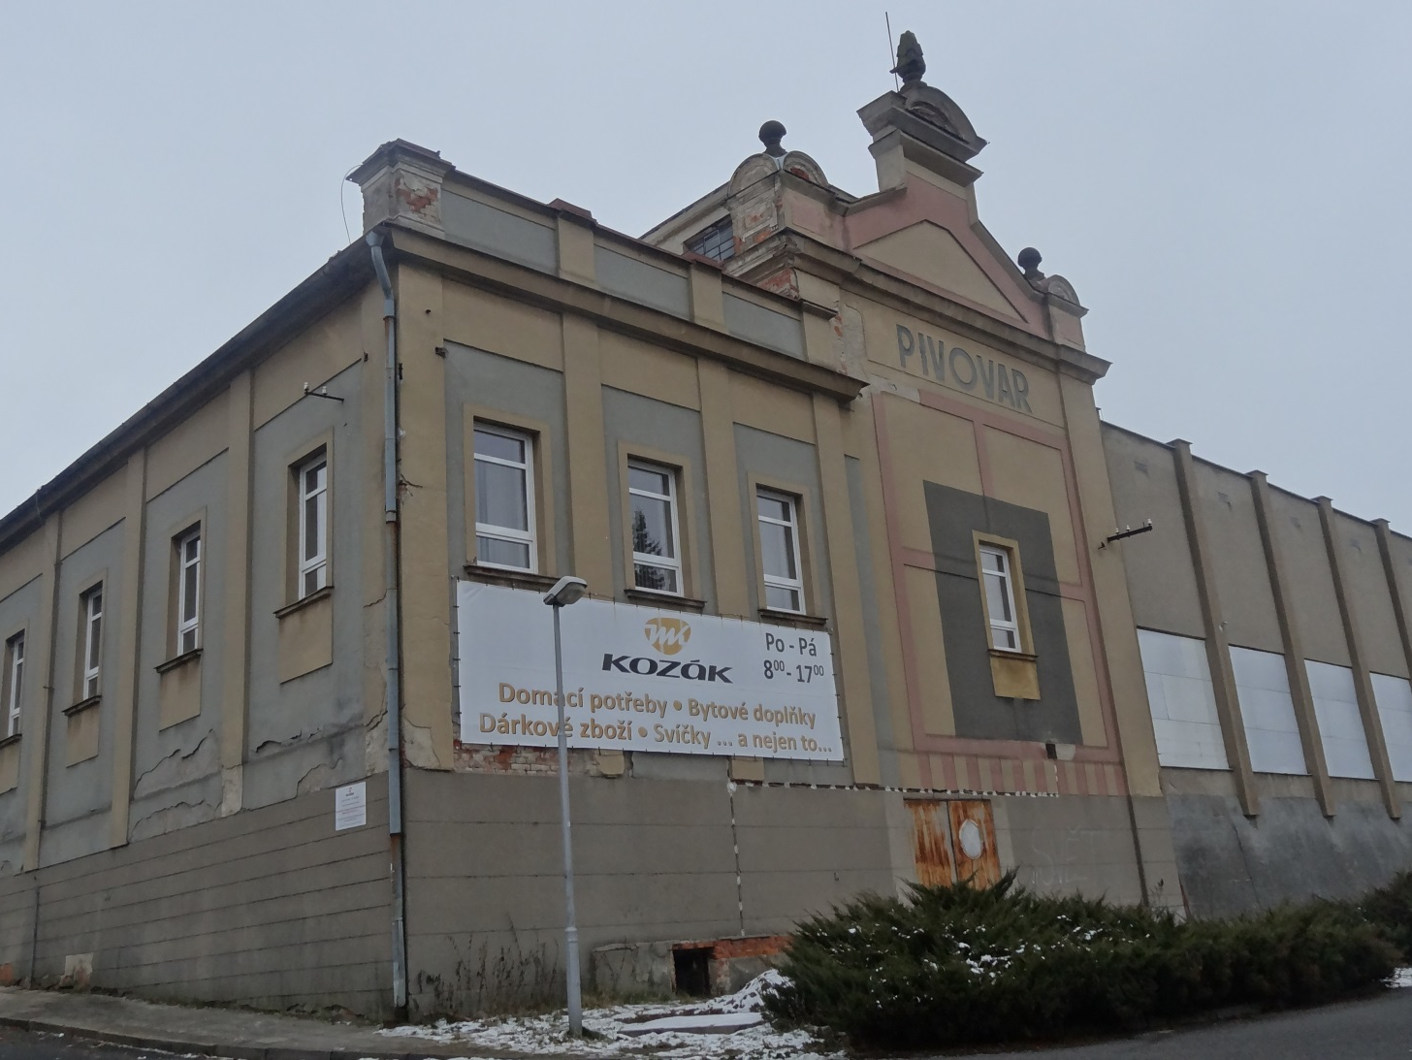
Poznávejte památky průmyslové architektury
Městský pivovar, ulice 5. května - průčelí
4

Slide 18
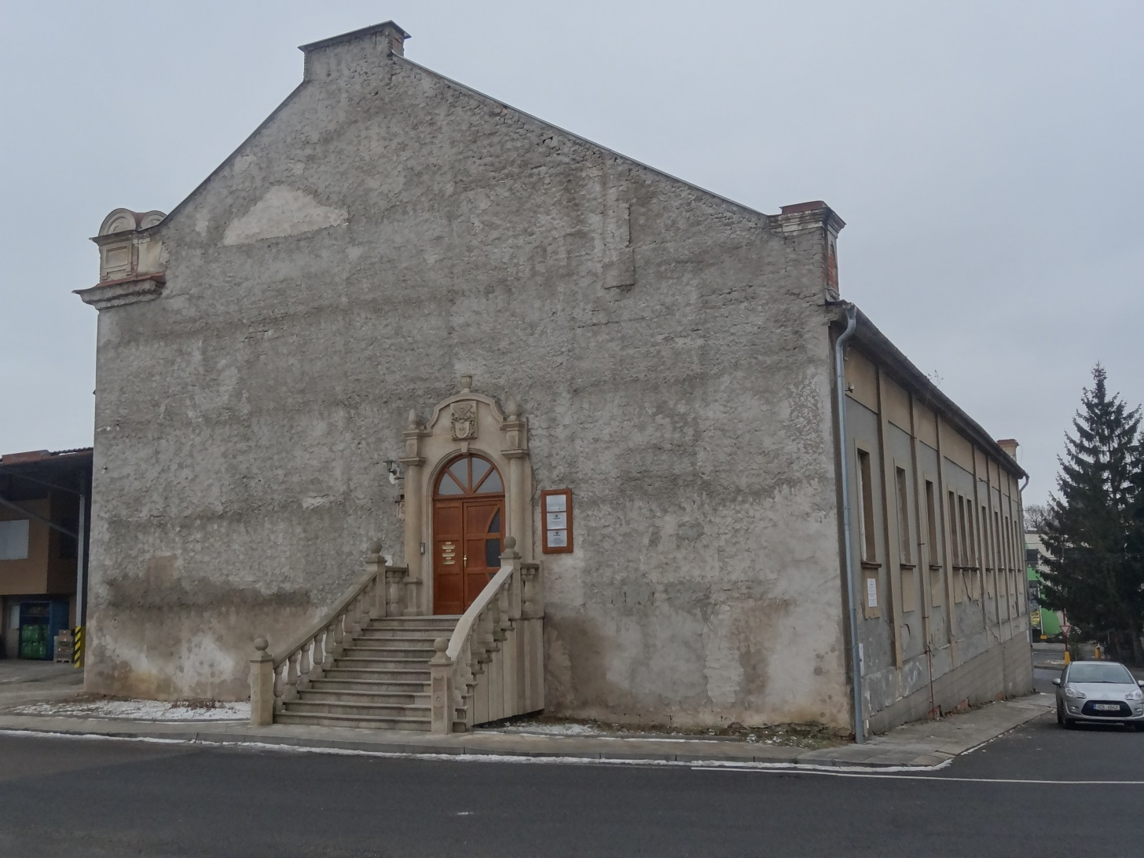
Poznávejte památky průmyslové architektury
Městský pivovar, ulice 5. května – zachovaná část zadního traktu
5

Slide 19
Historie
Tradici vaření piva ve městě nám dokládají dvě budovy. Kromě bývalé sladovny i novější stavba městského pivovaru.
Vznik budovy městského pivovaru se datuje do roku 1888 a byl zapříčiněn nevyhovujícími prostory objektu. Jednalo se o stavbu poháněnou parou a později elektřinou, takže lze mluvit o jednom z nejmoderněji zařízených pivovarů na celé Moravě.
Během roku 1933 prodělal objekt celkovou rekonstrukci, díky čemuž získala jeho architektura zcela nový profil.

Slide 20
Současnost
Po roce 2001 prodělal provoz pivovaru hluboký pokles a v roce 2002 přestal svému účelu sloužit úplně. Dnes fungují tyto prostory jako sklady .
Z původní stavby se dochoval již jen zlomek, který byl doplněn novějšími přístavbami. O dřívější podobě stavby nám dnes podává svědectví pouze část pomyslného průčelí stavby, které však chátrá. Ostatní části byly již dříve zbourány.
Pivovar tak může být jedině dokladem nešetrného zásahu, který jej nenávratně poničil.

Slide 21
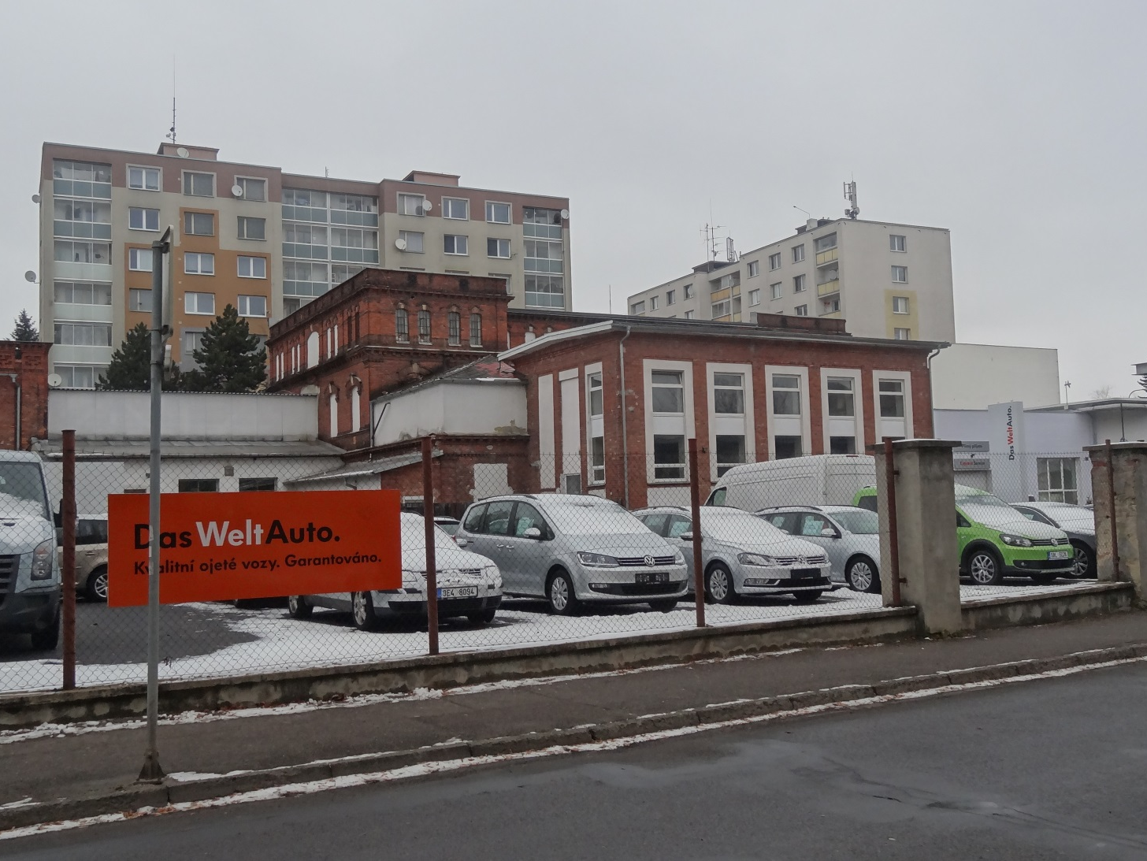
Poznávejte památky průmyslové architektury
Prodejna nábytku a autosalon, Dimitrovova ulice
6

Slide 22
Historie
Jde o budovu bývalé továrny na zpracování koženého zboží. Založil ji Roman Albrecht kolem roku 1830. Vznikla tak jirchářská dílna neboli koželužna, která byla podkladem pro novou továrnu s barvírnou kůží a s konfekcí kožených oděvů a rukaviček, jež byla vystavěna roku 1849.
Po roce 1910, kdy firma prožívala své nejvýnosnější období, byla továrna rozšířena o novou halu. Rodinný podnik pod názvem „Ralson“, který po Romanu Albrechtovi převzali postupně syn Hugo a vnuk Bruno, zkrachoval po roce 1930, kdy se ho citelně dotkla hospodářská krize.

Slide 23
Současnost
Po druhé světové válce a po střídání dočasných nájemců budovu získal strojírenský podnik TOS. To se na budově podepsalo velmi nepříznivě. V roce 1988 chtělo objekt zakoupit družstvo Jednota, ale ambiciózní projekt na obchodní středisko se nerealizoval. Od roku 1997 budova slouží jako prodejna nábytku a postupně k ní byly přistavěny autosalon a kontrolní stanice STK.
V současnosti však lze továrnu chápat spíše jako doklad toho, jak může necitlivým zacházením utrpět i natolik výjimečný objekt, jakým bezesporu dřívější koželužna byla.

Slide 24
Cihlová továrna podlehla tolika zásahům do stavebních struktur, že zcela zanikla její původní krása. Postupné bourávání a přistavování nových částí překrylo původní formu celého objektu.

Slide 25
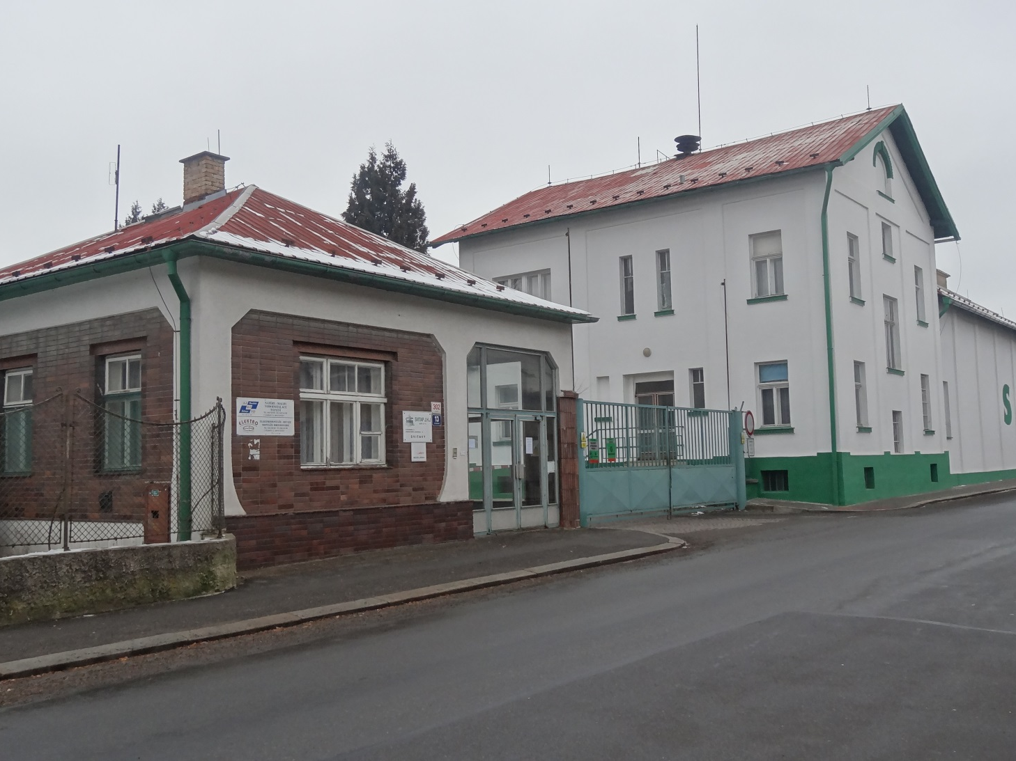
Poznávejte památky průmyslové architektury
Firma Svitap , ulice U Stadionu
7

Slide 26
Historie
Jde o původní tkalcovský podnik, postavený v roce 1845 Maxem Bergmanem. Počátkem 20. století zdědil továrnu Alois Bergman a roku 1906 nechal vystavět závod tkalcovny, na níž se během let provedla řada úprav.
Po druhé světové válce byl tkalcovský závod společně s firmou bratří Ettlů přidružen k národnímu podniku Spojené české a moravské bavlnářské závody Ústí nad Orlicí.

Slide 27
Současnost
Od roku 1999 jsou prostory tkalcovny ve vlastnictví podniku Svitap, který je v současnosti stále využívá.
Hlavní budova celého objektu s novou fasádou skrývá různorodá zákoutí, včetně parku a skleníku.
Zadní budovy slouží coby sklady a pomalu podléhají rozkladu.

Slide 28
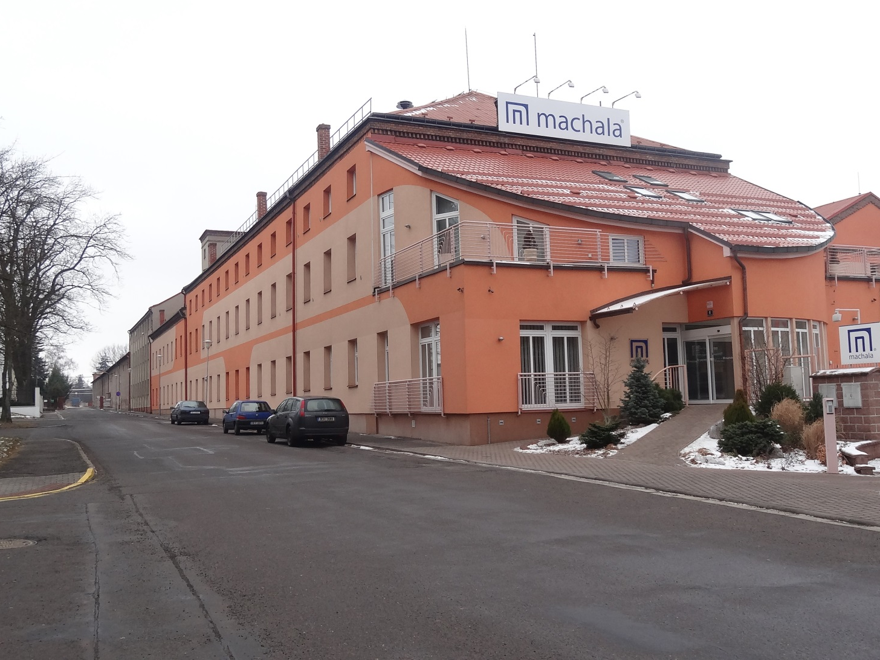
Poznávejte památky průmyslové architektury
Firmy Svitap, Machala, Toptrans – ulice Dimitrovova
8

Slide 29
Historie
Rozsáhlý tovární komplex bývalé přádelny a tkalcovny Johanna Budiga se rozkládá na území ohraničeném ulicemi Dimitrovova a Lázeňská a sousedí s Albrechtovou koželužnou a soukromou rezidencí, kterou nechal Johann Budig vystavět a ve které se dnes nachází okresní soud.
První zmínka o založení podniku Johanna Budiga se datuje do roku 1857. Ten vybudoval přádelnu a tkalcovnu lnu a bavlny z původní soukenické valchy.

Slide 30
Firma J. Budig a synové doplatila na hospodářskou krizi ve třicátých letech a téměř zanikla. Další velkou krizí procházela továrna v roce 1945, kdy se zde vystřídalo několik správců. Po roce 1946 byla firma krátce začleněna do národního podniku „Spojené české a moravské bavlnářské závody“, již od roku 1949 si zde provoz tkalcovny zřídil národní podnik Vigona.

Slide 31
Současnost
Od roku 2000 je tato průmyslová zóna z části v rukou firmy Svitap, jedna budova z objektu náleží firmě Machala a díl objektu využívá také přepravní firma Toptrans.
Fakt, že komplex je v rukou několik a majitelů se podepsal na vzhledu objektu . Některé části utrpěly řadou úprav a přestaveb, takže jejich dřívější podobu dnes můžeme spíše odhadovat.

Slide 32
V komplexu nás tak nejvíce zaujmou staré světlíky, které si zachovávají svůj původní průmyslový ráz a nesou jen minimální stopy jakýchkoliv pozdějších úprav, stejně jako zadní budova. Naopak přední část továrního objektu, která nese nejen novou fasádu, ale také novodobý přístavek s parkovištěm, ztratila své kouzlo a jeví se jako samostatná budova, která s dalšími částmi vůbec nesouvisí.

Slide 33
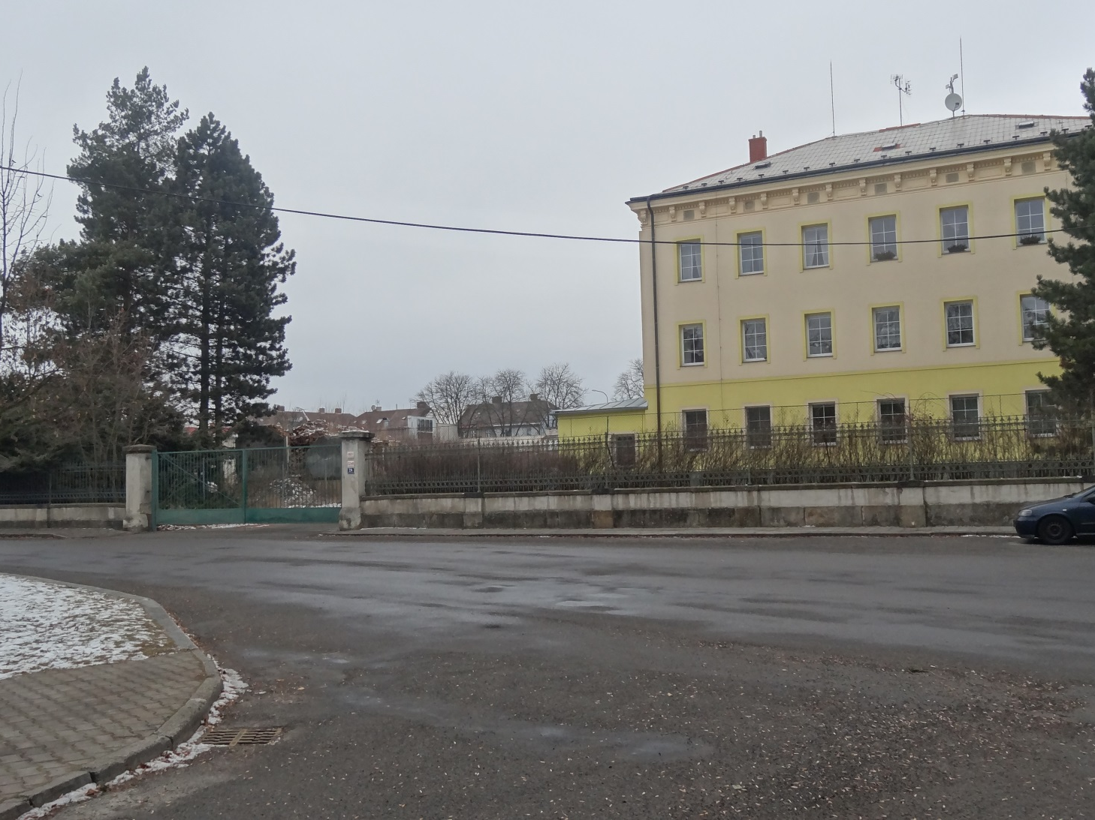
Poznávejte památky průmyslové architektury
Tabáková továrna, ulice Riegrova – zachovalá jižní část objektu, pohled na místo zbouraného severního objektu
9

Slide 34
Historie
Tabáková továrna byla největším svitavským podnikem. Založil ho Johann Budig. Při stavbě továrny továrny byl použit při stavbě základů unikátní dřevo-pilířový systém, jenž spočíval v ponoření dřevěných pilířů do vodní nádrže. Toto stavební řešení bylo zapříčiněno výskytem spodních vod v Riegrově ulici.
Výroba byla zahájena roku 1874 a sortiment tvořily zpočátku hlavně doutníky. Počet zaměstnanců rychle rostl a roku 1894 pracovalo pro firmu již 1250 lidí.

Slide 35
Po vzniku Československa nastoupilo do továrny české úřednictvo, dělníci byli ale stále především Němci. Ve třicátých letech 20. století byl podnik vybaven moderními cigaretovými stroji a produkce se zvýšila až na 250 milionů cigaret ročně. Chod podniku ochromila až druhá světová válka, v níž byla zničena většina vybavení. Počet zaměstnanců klesl a výroba se znovu rozjížděla jen velmi pomalu.

Slide 36
Současnost
Čas se na tabákové továrně téměř nepodepsal. Továrna byla v kontextu svitavských průmyslových památek unikátní, i když její fasáda byla během let zjednodušena a zbavena řady zdobných prvků a štuků.
Avšak někdejší nejúspěšnější svitavský podnik se na přelomu století změnil v pouhý tranzitní sklad Tabákového průmyslu Kutná Hora a v jeho objektech se již prováděla pouze kartonáž. Poté se majitelem stala společnost MOCERO reality s.r.o. a továrna, až na menší budovu ve spodní části komplexu, která se přestavěla na bytový dům, byla zbourána.

Slide 37
Zopakujte si
Které velké průmyslové firmy ve městě působily?
Kde stály jejich tovární budovy?

Slide 38
Co jste se dozvěděli
Které historické tovární budovy našly nové využití a jaké?
Které historické tovární budovy jsou nadále využívány k výrobním účelům?
Které historické tovární budovy chátrají, jsou zničeny, popř. již neexistují?

Slide 39
Zdroje
DVOŘÁKOVÁ, Pavla. Wikimedia commons [online]. [cit. 1.12.2013]. Dostupný na WWW: http://commons.wikimedia.org/wiki/File:Kulturni_centrum_Fabrika_Svitavy.jpg
2.- 9. Z vlastní databáze.
VAŘEKA, Kamil. Fabrika Svitavy zahajuje provoz [online]. [cit. 1.12.2013]. Dostupný na WWW: ¨http://moderniobec.ihned.cz/c1-24903910-fabrika-svitavy-zahajuje-provoz
LAHODNÁ, Hana. Průmyslová architektura Svitav a její současné využití. Brno, 2009. Bakalářská práce. Masarykova univerzita, Filozofická fakulta, Ústav hudební vědy. Vedoucí práce PhDr. Aleš Filip, Ph. D.
SVOJANOVSKÝ, Roman. Slovo architekta. In : Naše město : svitavský kulturní a informační měsíčník. Svitavy: Městský úřad. č.5 ,květen 2008.

